Slide 1

Persistência Alternativa: Shared Preference e Preference Screen
Robison Cris Brito
robison@utfpr.edu.br
@robisonbrito

Slide 2
Utilizando SQLite
SQLite pode ser “muito recurso” para “pouca persistência”
Exemplo:
Pontuação de jogo
Valor de campos na tela
Configuração do aplicativo
Técnicas para persistência alternativa
Shared Preferences;
PreferenceActivity;
Internal Storage;
Armazenamento em Cache
External Storage;

Slide 3
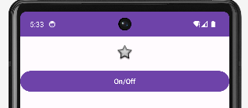
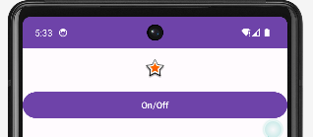
Exemplo de uso do SharedPreference
E para manter o estado da figura,
mesmo saindo do aplicativo??

Slide 4
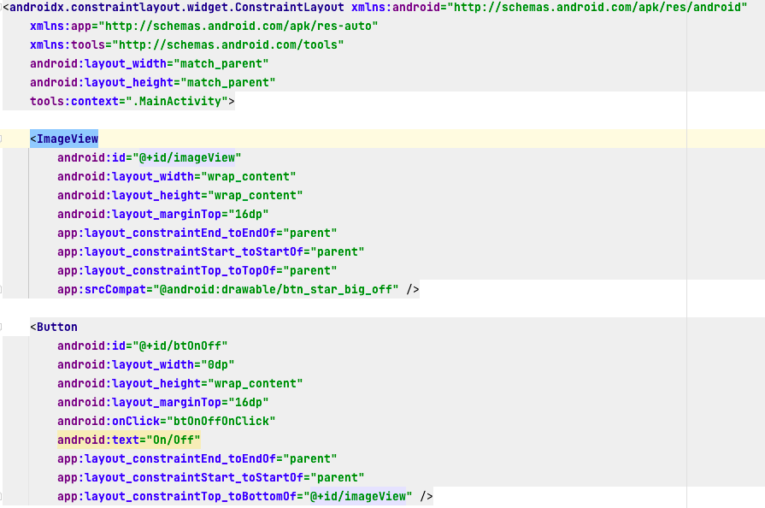
Interface gráfica

Slide 5
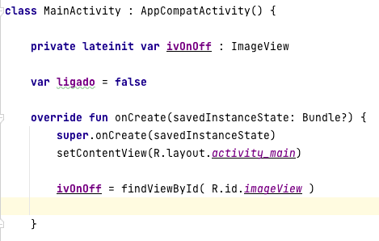
Codificando o onCreate()

Slide 6
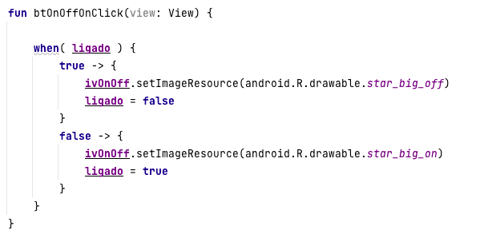
Codificando o botão btOnOff

Slide 7

Usando o SharedPreference
Declarando o SharedPreference
Persistindo Dados
Lendo Dados

Slide 8
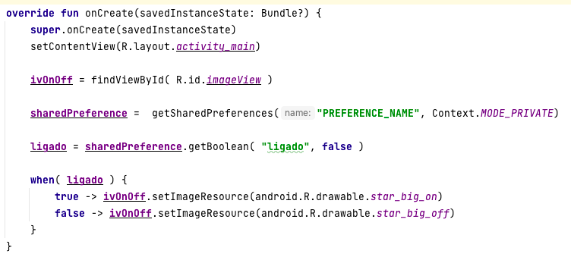
Recuperando o estado no onCreate()

Slide 9
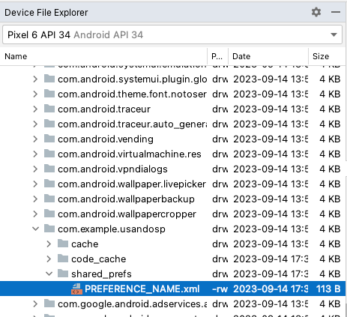
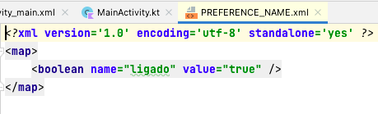
SharedPreferences

Slide 10

Android JetPack Preference

Slide 11
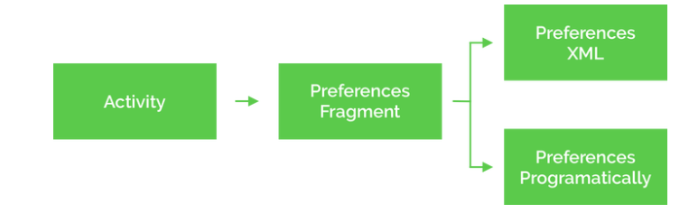
Organização de Uso

Slide 12
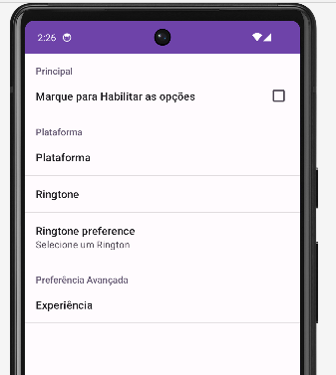
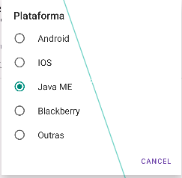
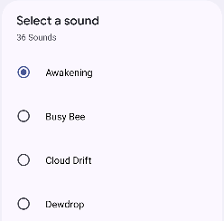
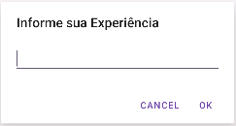
Utilizando PreferenceScreen

Slide 13
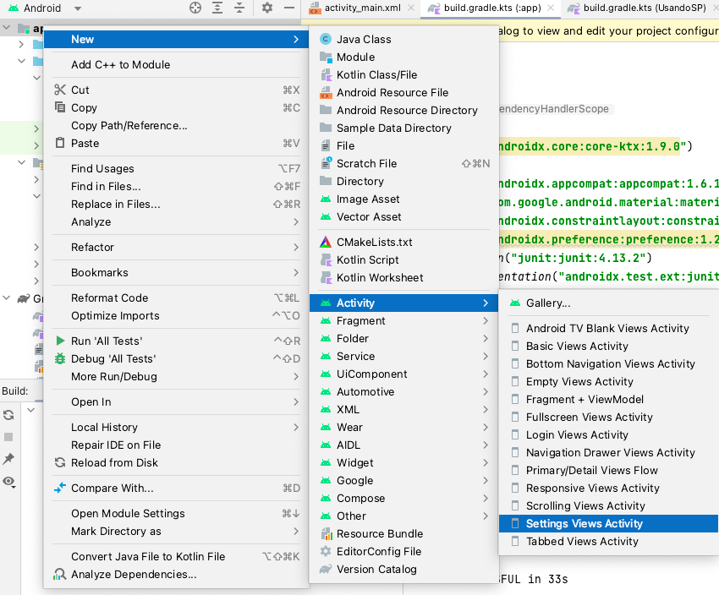
Criando uma tela de Preference

Slide 14
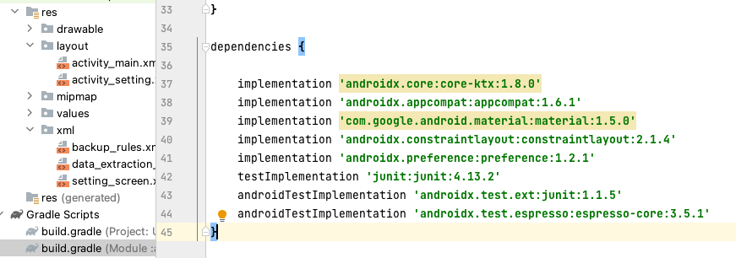
Biblioteca de Dependência

Slide 15
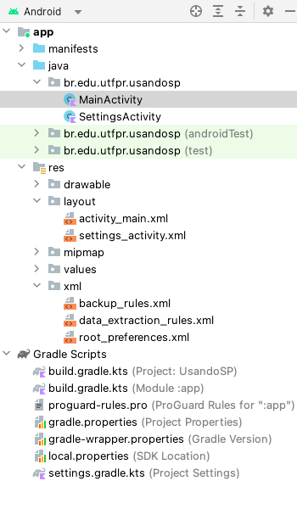
Editando Tela de Configuração

Slide 16
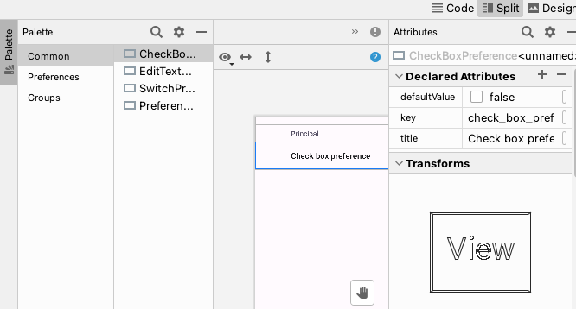
Clica e arrasta os componentes

Slide 17
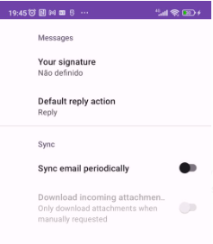
PreferenceActivity

Slide 18
PreferenceCategory

Slide 19
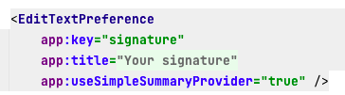

EditTextPreference
Se apresenta prévia do dado na tela principal

Slide 20
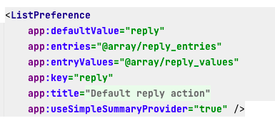
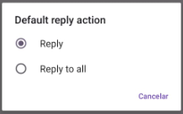
ListPreference

Slide 21
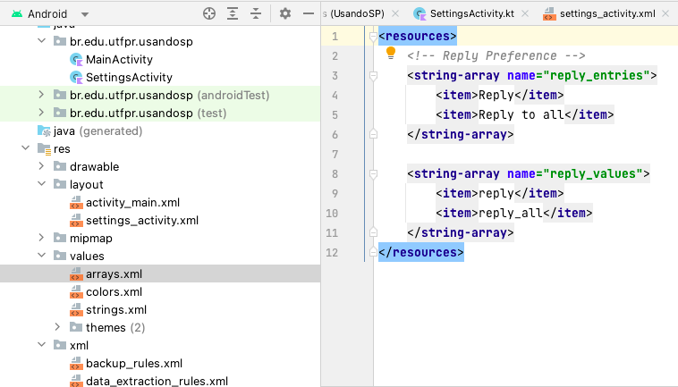
Dados utilizandos no ListPreference

Slide 22
PreferenceCategory

Slide 23

SwitchPreferenceCompat

Slide 24
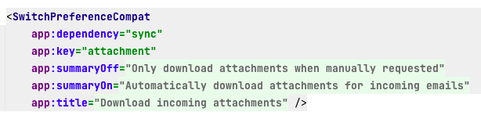
SwitchPreferenceCompat

Slide 25
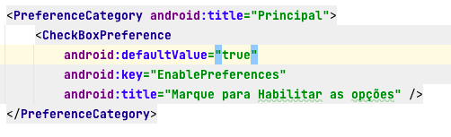
PreferenceActivity

Slide 26
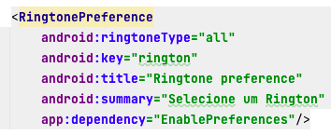
PreferenceActivity

Slide 27
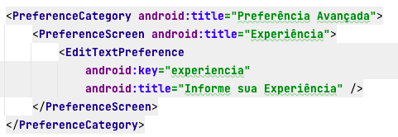
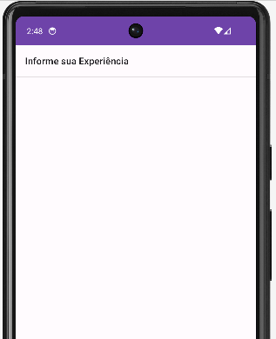
PreferenceActivity

Slide 28
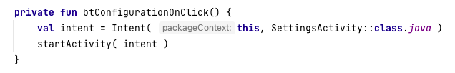
Chamando a tela de configurações

Slide 29
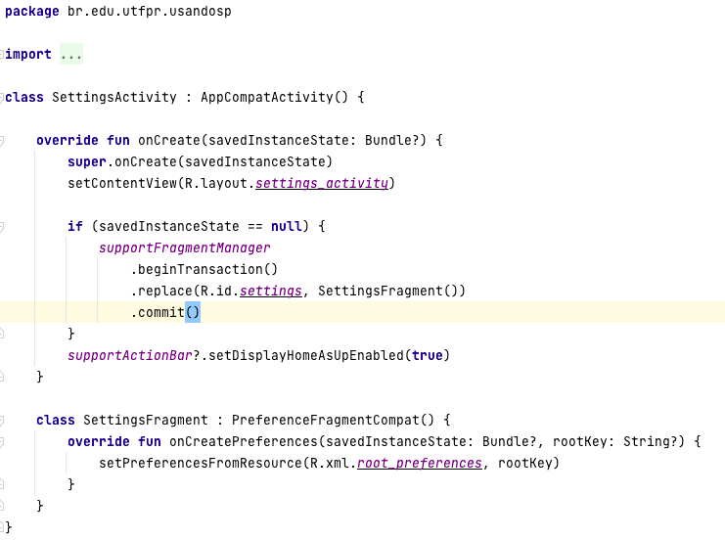
Activity da tela de configuração

Slide 30
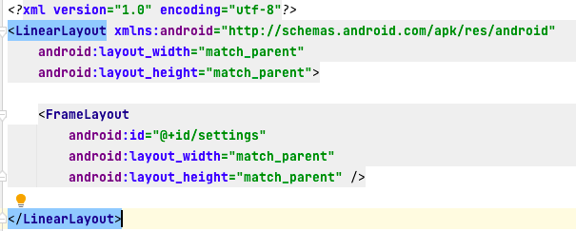
Tela que receberá o Preference

Slide 31
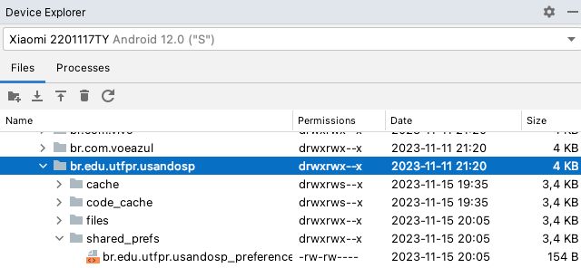
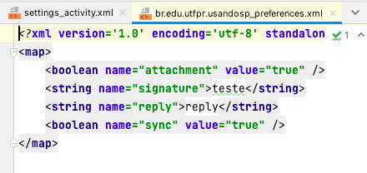

Slide 32
Recuperando valores

Slide 33
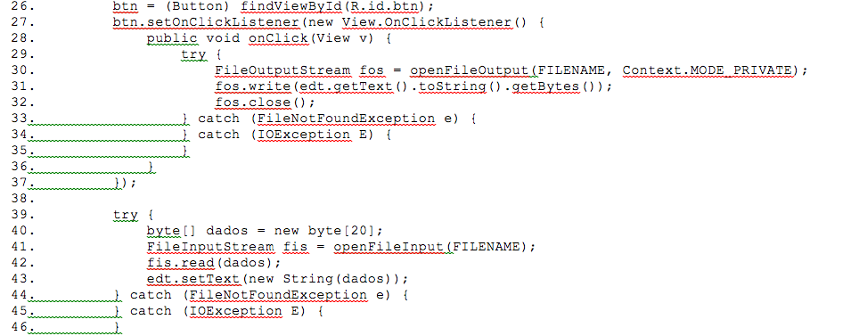
InternalStorage

Slide 34
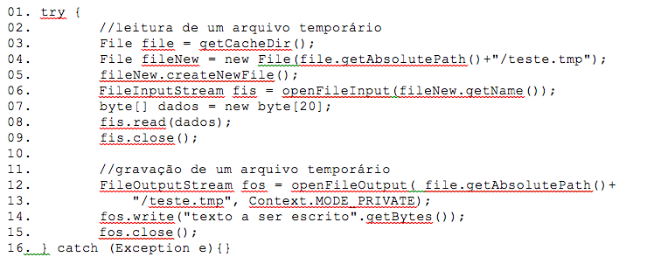
Arquivo Temporário

Slide 35

?
?

Slide 36

Referencia: Capítulo 11 do Livro Explorando Recursos Avançados da Plataforma Android

Slide 37
Persistência Alternativa: Shared Preference e Preference Screen
Robison Cris Brito
robison@utfpr.edu.br
@robisonbrito

